Slide 1


Saúde do Trabalhador Padrões em Afastamentos e Desligamentos
Ivair Nobrega Luques
Ivair.luques@eic.cefet-rj.br

Slide 2
Motivação
Fiocruz – Ensp - Cesteh
Cesteh – Centro de Saúde do Trabalhador e Ecologia Humana
Prover informação que apoie a tomada de decisão do Cesteh no planejamento de ações em defesa da saúde do trabalhador.

Slide 3
Base de Dados
RAIS – Relatório Anual de Informações Sociais
Disponibilizada por ftp pelo MTPS.
Informações agrupadas por Estado/Ano em arquivos txt
Existem dados no período de 1985 a 2015
Atualmente gera cerca de 70 milhões de registros/ano

Slide 4
Estrutura do Arquivo
45 atributos
Relevantes para o Cesteh neste momento
Causa 1º Afastamento /ano
Causa 2º Afastamento /ano
Causa 3º Afastamento /ano
Causa do Desligamento
Classificação Brasileira de Ocupações
Sexo
Faixa Etária
Raça / Cor
Faixa tempo de emprego
Número de Funcionários

Slide 5
Objetivo deste Trabalho
Identificar padrões de relação entre os diversos tipos de afastamento e algumas informações sobre o trabalhador, informadas na RAIS.
Identificar padrões de relação entre os diversos tipos de desligamento e algumas informações sobre o trabalhador, informadas na RAIS.

Slide 6
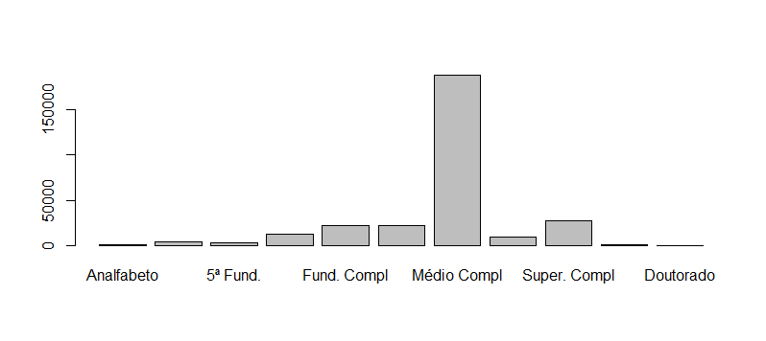
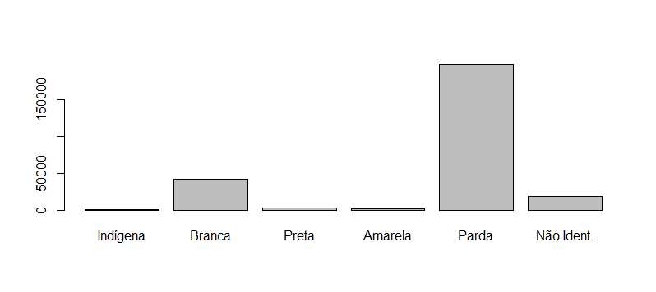
Análise Exploratória de Dados
Fig 1 – Grau de Instrução
Fig 2 -Raca / Cor
5

Slide 7
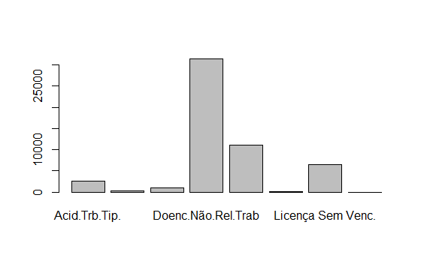
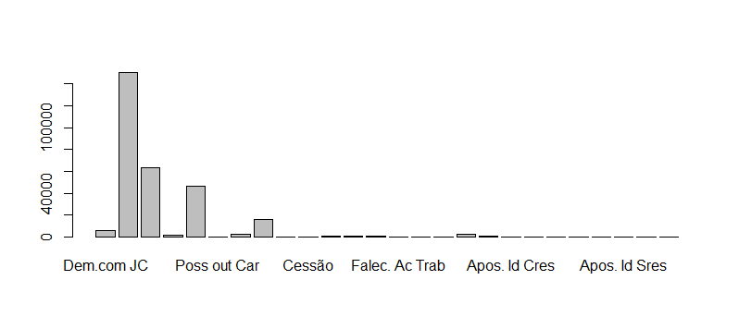
Análise Exploratória de Dados
Fig 3 - Afastamentos
Fig 4 - Desligamentos
6

Slide 8
Pré-Processamento
Limpeza de Dados
Eliminar os registros que não contenham informações preenchidas de 1º afastamento e de 2ºafastamento e de 3ºafastamento e de desligamentos
Redução de Dados
Redução de dimensionalidade -> Redução de atributos sem relevância para o Cesteh
Adaptações nas observações
Gerar a partir de uma observação duas ou mais observações
7

Slide 9
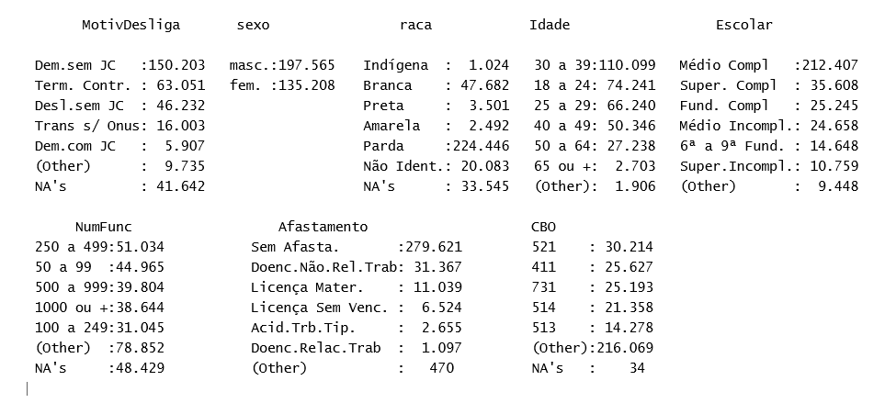
Dados de 2015 no Amazonas
8

Slide 10
Mineração de Dados
Será utilizada a abordagem de Padrões Frequentes
Algoritmo APRIORI - Identificar Regras de Associação
Regras de Associação : Encontrar elementos que implicam na presença de outros elementos numa mesma transação.
1ª Etapa : Encontrar os itemsets frequentes , com um valor de suporte >= suporte mínimo
2ª Etapa: Gerar as regras a partir dos itemsets, com um valor de confiança >= confiança mínima
Parametrização: Suporte 0,1 Confiança 0,5
9

Slide 11
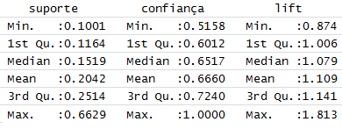
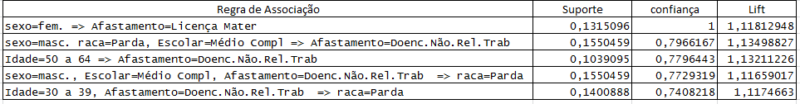
Resultados Afastamentos
Afastamentos 332.773 observações
10

Slide 12
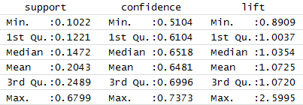
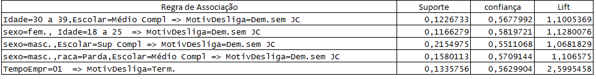
Resultados Desligamentos
Desligamentos 291.131 observações
11

Slide 13
Conclusões
O uso de padrões frequentes é uma ferramenta útil na identificação de associações entre os dados e o grau de dependência entre os mesmos.
Algumas das associações obtiveram destaque em razão do significativo volume de dados de determinado atributo.
Existem inúmeras demandas do CESTEH que seriam atendidas com a aplicação de padrões frequentes
12

Slide 14
Trabalhos futuros
Realizar os experimentos deste trabalho com maior um número de dados.
Ex: Informação de todos os estados no ano de 2015
Realizar os experimentos deste trabalho com outros algoritmos de padrões frequentes , por exemplo o ECLAT
Realizar Agrupamentos de afastamentos e desligamentos por CBO
Identificar regras de associações apenas entre afastamentos e desligamentos
13

Slide 15
Saúde do Trabalhador Padrões em Afastamentos e Desligamentos
Ivair Nobrega Luques
Ivair.luques@eic.cefet-rj.br

